Slide 1
객체 지향 정보시스템 개발(UML)
박민재
mjpark@daelim.ac.kr

Slide 2
학습 내용
클래스 다이어그램
유스케이스 다이어그램
BPMN (UML)
액티비티 다이어그램

Slide 3
시퀀스 다이어그램 (가장 많이 사용하는 다이어그램)
시퀀스 다이어그램
순차 다이어그램
객체들이 다른 객체들과 어떻게 교류하는 지를 보여줄 수 있는 다이어그램
시간의 흐름에 따른 객체들간의 상호작용을 표현
객체간 동적 상호작용을 시간적 개념을 중심으로 모델링
시퀀스 다이어그램에서는 객체의 오퍼레이션과 속성을 상세히 정의
객체간 상호작용을 하는 과정에서 객체가 가져야 하는 오퍼레이션과 속성을 구체적으로 정의
객체는 다른 객체가 의뢰하는 일을 처리
객체의 책임은 오퍼레이션으로 정의, 이 행위를 위해 필요한 속성도 정의

Slide 4
시퀀스 다이어그램
시퀀스 다이어그램은 유스케이스를 실현(Realization)함
유스케이스 다이어그램에서는 시스템이 제공해야 하는 서비스 정의하기 때문에 유스케이스는 프로그램으로 구현되기 전 순차 다이어그램으로 설계 가능
순차 다이어그램은 각 유스케이스 별로 작성 가능
유스케이스에 필요한 객체들이 주체로 등장하고, 객체간의 메시지를 통해 유스케이스의 기능이 실현됨
유스케이스 다이어그램으로 그려진 것은 시퀀스 다이어그램으로 그릴 수 있다.
시퀀스 다이어그램은 상호작용 다이어그램으로 시스템의 동적인 측면을 보여줌
객체와 객체간의 관계, 교류 표현
전달 메시지 표현
시퀀스 다이어그램의 경우, 시간 순서에 따라 교류 표현

Slide 5
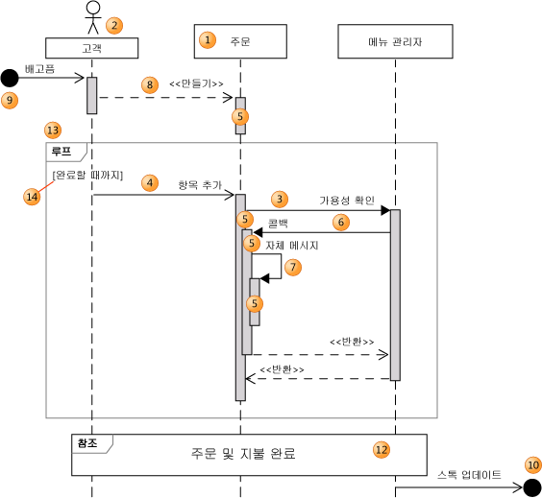
시퀀스 다이어그램

Slide 6
시퀀스 다이어그램
시퀀스 다이어그램 구성요소 (일반적)
액터 / 객체 / 메시지 / 자체 메시지 / 루프

Slide 7
시퀀스 다이어그램의 구성 (Cont.)
도형 | 요소 | 설명
1 | 수명선 | 시간이 줄 아래로 진행되는 동안 상호 작용 중에 참가자에게 발생하는 이벤트 시퀀스를 나타내는 세로줄입니다. 이 참가자는 클래스, 구성 요소 또는 행위자 인스턴스일 수 있습니다.
2 | 행위자 | 개발 중인 시스템 외부에 있는 참가자입니다. 행위자 속성을 설정하여 수명선 맨 위에 행위자 기호를 표시할 수 있습니다.
3 | 동기 메시지 | 보낸 사람이 계속하기 전에 동기 메시지에 대한 응답을 기다립니다. 다이어그램에 호출 및 반환이 둘 다 표시됩니다. 동기 메시지는 프로그램 내의 일반 함수 호출과 동일한 방식으로 동작하는 다른 종류의 메시지를 나타내는 데 사용됩니다.
4 | 비동기 메시지 | 보낸 사람이 계속하기 전에 응답을 요구하지 않는 메시지입니다. 비동기 메시지는 보낸 사람의 호출만 표시합니다. 개별 스레드 간의 통신이나 새 스레드 생성을 나타내는 데 사용합니다.

Slide 8
시퀀스 다이어그램의 구성 (Cont.)
도형 | 요소 | 설명
5 | 실행 발생 | 참가자 수명선에 표시되고 참가자가 작업을 실행하는 기간을 나타내는 세로 음영 사각형입니다. 참가자가 메시지를 수신하면 실행이 시작됩니다. 시작 메시지가 동기 메시지인 경우 실행이 종료되고 보낸 사람에게 «반환» 화살표가 돌아갑니다.
6 | 호출 메시지 | 이전 호출의 반환을 기다리는 참가자에게 다시 반환되는 메시지입니다. 결과로 생성된 실행 발생이 기존 발생 위에 나타납니다.
7 | 자체 메시지 | 참가자가 자신에게 보낸 메시지입니다. 결과로 생성된 실행 발생이 전송 실행 위에 나타납니다.
8 | 만들기 메시지 | 참가자를 만드는 메시지입니다. 참가자가 만들기 메시지를 수신하는 경우 받은 첫 번째 메시지여야 합니다.

Slide 9
시퀀스 다이어그램의 구성 (Cont.)
도형 | 요소 | 설명
9 | 찾기 메시지 | 알 수 없거나 지정되지 않은 참가자로부터 받은 비동기 메시지입니다.
10 | 손실 메시지 | 알 수 없거나 지정되지 않은 참가자에게 보내는 비동기 메시지입니다.
11 | 주석 | 주석은 수명선의 임의 지점에 연결할 수 있습니다.
12 | 상호 작용 사용 | 다른 다이어그램에서 정의된 메시지 시퀀스를 묶습니다. 상호 작용 사용을 만들려면 도구를 클릭한 다음 포함하려는 수명선으로 끕니다.
13 | 결합 조각 | 조각 컬렉션입니다. 각 조각이 하나 이상의 메시지를 묶을 수 있습니다. 다양한 종류의 결합 조각이 있습니다. 자세한 내용은 UML 시퀀스 다이어그램의 조각으로 제어 흐름을 설명합니다.을 참조하세요. 조각을 만들려면 메시지를 마우스 오른쪽 단추로 클릭하고 코드 감싸기를 가리킨 다음 조각 형식을 클릭합니다.
14 | 조각 가드 | 조각이 발생하는지 여부와 관련된 조건을 설명하는 데 사용할 수 있습니다. 가드를 설정하려면 조각을 선택하고 가드를 선택한 다음 값을 입력합니다.

Slide 10
시퀀스 다이어그램의 구성 (Cont.)
도형 | 요소 | 설명
X | 소멸 이벤트 | 개체가 삭제되거나 더 이상 액세스할 수 없는 지점을 나타냅니다. 모든 수명선의 맨 아래에 나타납니다.
 | 상호 작용 | 시퀀스 다이어그램에 표시되는 메시지 및 수명선 컬렉션입니다. 상호 작용의 속성을 보려면 UML 모델 탐색기에서 동작을 선택해야 합니다.
 | 시퀀스 다이어그램 | 상호 작용을 표시하는 다이어그램입니다. 해당 속성을 보려면 다이어그램의 빈 부분을 클릭합니다. Note: 시퀀스 다이어그램, 다이어그램에 표시되는 상호 작용 및 다이어그램을 포함하는 파일의 이름이 모두 다를 수 있습니다.

Slide 11
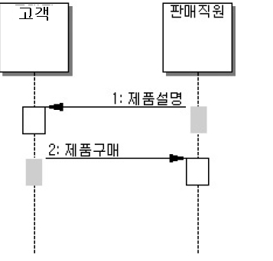
간단한 시퀀스 다이어그램 [실습]

Slide 12
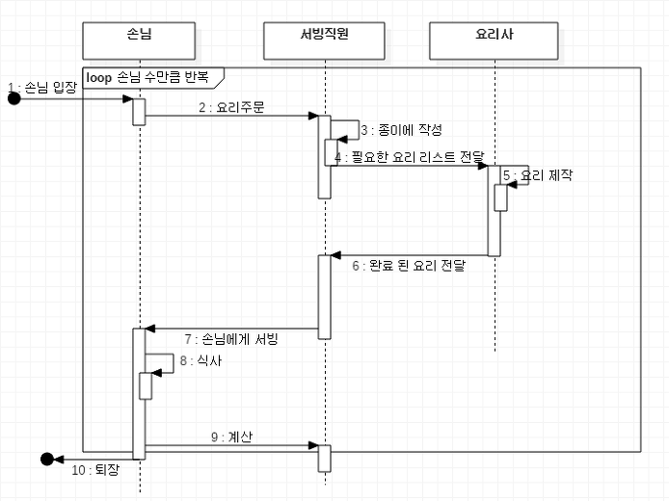
시퀀스 다이어그램의 예 (실습)

Slide 13
시퀀스 다이어그램의 예 (실습)
1 ~ 2. 손님이 입장 후 서빙 직원에게 요리를 주문
3 ~ 4. 직원은 해당 내용을 종이에 작성 한 후 그 리스트를 요리사에게 전달
5 ~ 6. 요리사는 해당 요리를 제작 완료된 요리를 직원에게 다시 전달
7. 직원은 해당 요리를 손님에게 전달
8. 식사 진행
9 ~ 10. 직원에게 계산 후 퇴장
2 ~ 9 까지는 손님 수만큼 계속 반복

Slide 14
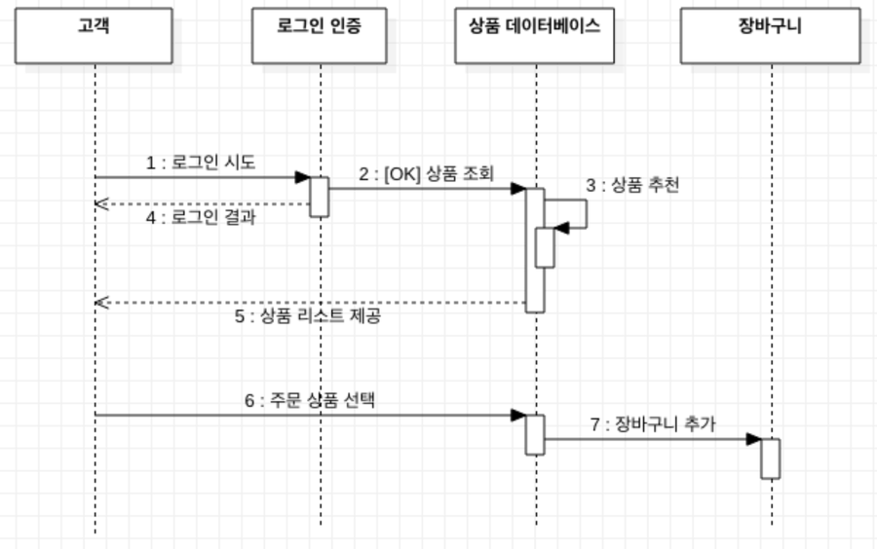
시퀀스 다이어그램의 예 (실습)

